Slide 1

PEMERIKSAAN UMUM DALAM PRAKTIK KEBIDANAN II: GLUKOSA URIN, GOLONGAN DARAH, HCG
Nicky Danur Jayanti
Prodi S1 Kebidanan
STIKES Widyagama Husada

Slide 2
Pemeriksaan Glukosa Urin: Tujuan dan Indikasi
Pemeriksaan glukosa urin bertujuan untuk mendeteksi adanya glukosa (glukosuria) dalam urin. Indikasinya mencakup skrining diabetes gestasional (DMG) pada ibu hamil, pemantauan kadar glukosa pada pasien diabetes, dan evaluasi fungsi ginjal. Angka kejadian diabetes gestasional di Indonesia berkisar antara 2-7% dari seluruh kehamilan (Riskesdas, 2018). Deteksi dini sangat penting untuk mencegah komplikasi kehamilan.
Tujuan
Indikasi
Mendeteksi glukosa dalam urin.
Skrining DMG, pemantauan diabetes, evaluasi ginjal.

Slide 3





Prosedur Pemeriksaan Glukosa Urin
Prosedur pemeriksaan glukosa urin melibatkan persiapan alat dan bahan seperti strip uji glukosa urin dan wadah urin bersih. Sampel urin sebaiknya diambil pada pagi hari (urin sewaktu juga bisa). Strip uji dicelupkan ke dalam urin dan ditunggu sesuai waktu yang tertera pada kemasan (biasanya 30 detik). Warna pada strip kemudian dibandingkan dengan skala warna yang tersedia untuk interpretasi hasil.
Persiapan
Siapkan strip uji dan wadah urin.
Pengambilan Sampel
Ambil sampel urin (urin pagi lebih disarankan).
Pemeriksaan
Celupkan strip uji dan tunggu.
Interpretasi
Bandingkan warna strip dengan skala.

Slide 4

Interpretasi Hasil Pemeriksaan Glukosa Urin
Hasil pemeriksaan glukosa urin dapat berupa negatif (tidak ada glukosa terdeteksi) atau positif (+1, +2, +3, +4), yang menunjukkan kadar glukosa yang berbeda-beda. Penting untuk diingat bahwa hasil positif bukanlah diagnosis pasti DMG dan memerlukan pemeriksaan lebih lanjut seperti tes toleransi glukosa oral (TTGO). Batas kadar glukosa urin normal pada kehamilan adalah <130 mg/dL.
1
Negatif
2
Positif
3
Catatan
Tidak ada glukosa terdeteksi.
Menunjukkan kadar glukosa yang berbeda-beda.
Hasil positif perlu pemeriksaan lebih lanjut.

Slide 5



Pemeriksaan Golongan Darah: Tujuan dan Pentingnya
Pemeriksaan golongan darah bertujuan untuk menentukan golongan darah (A, B, AB, O) dan rhesus (Rh) faktor (positif atau negatif). Pemeriksaan ini penting untuk transfusi darah yang aman, pencegahan inkompatibilitas Rh (Rh isoimmunization) pada ibu dan bayi, serta perencanaan kehamilan yang lebih aman. Mengetahui golongan darah membantu dalam mengantisipasi potensi masalah selama kehamilan dan persalinan.
Rh Isoimmunization
2
Pencegahan inkompatibilitas Rh.
Transfusi
1
Untuk transfusi darah yang aman.
Perencanaan Kehamilan
3
Perencanaan kehamilan yang aman.

Slide 6
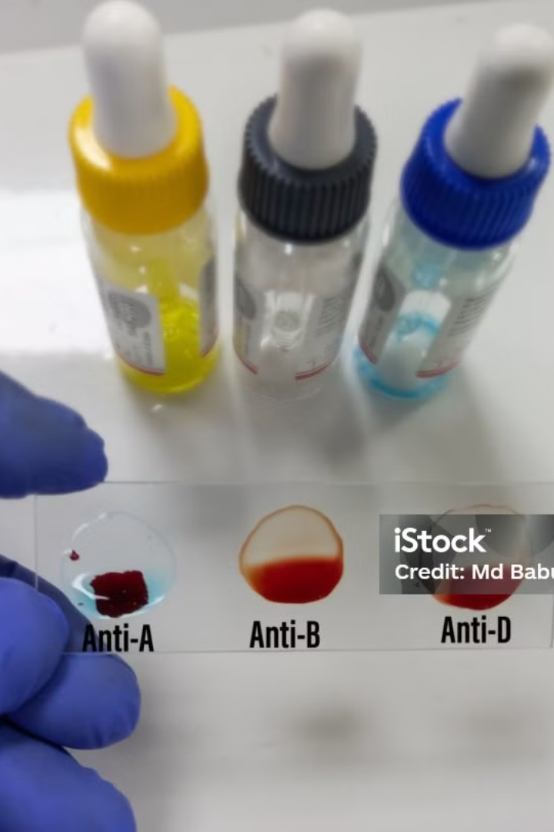



Prosedur Pemeriksaan Golongan Darah
Prosedur pemeriksaan golongan darah melibatkan persiapan alat dan bahan seperti kartu golongan darah, reagen anti-A, anti-B, anti-D, lanset steril, dan alkohol swab. Sampel darah biasanya diambil dari ujung jari. Darah diteteskan pada kartu golongan darah, kemudian reagen ditambahkan pada masing-masing lingkaran. Setelah diaduk, amati adanya aglutinasi (penggumpalan) untuk menentukan golongan darah.
Sampel Darah
Reagen
Aglutinasi
Pengambilan sampel darah dari ujung jari.
Tambahkan reagen anti-A, anti-B, dan anti-D.
Amati adanya penggumpalan.

Slide 7
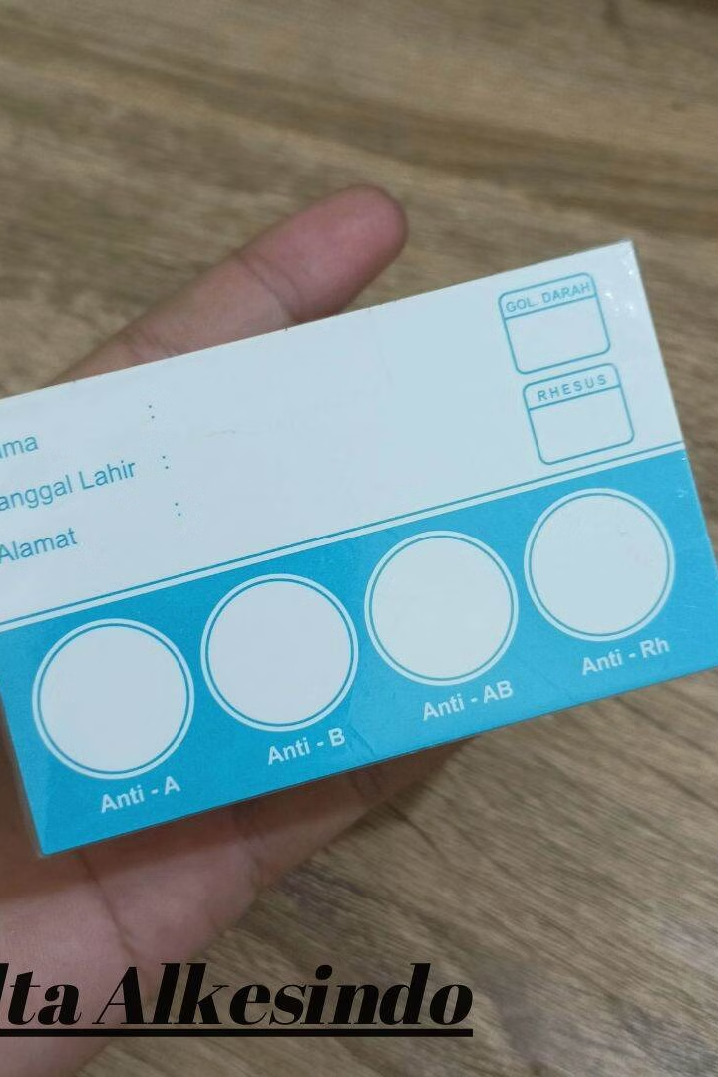
Interpretasi Hasil Pemeriksaan Golongan Darah
Interpretasi hasil pemeriksaan golongan darah didasarkan pada adanya aglutinasi. Aglutinasi dengan anti-A menunjukkan golongan darah A, aglutinasi dengan anti-B menunjukkan golongan darah B, aglutinasi dengan anti-A dan anti-B menunjukkan golongan darah AB, dan tidak adanya aglutinasi dengan anti-A dan anti-B menunjukkan golongan darah O. Aglutinasi dengan anti-D menunjukkan rhesus positif, sedangkan tidak adanya aglutinasi menunjukkan rhesus negatif.
Reagen
Golongan Darah
Anti-A
A
Anti-B
B
Anti-A & Anti-B
AB
Tidak ada
O
Anti-D
Rhesus Positif
Tidak ada (Anti-D)
Rhesus Negatif

Slide 8
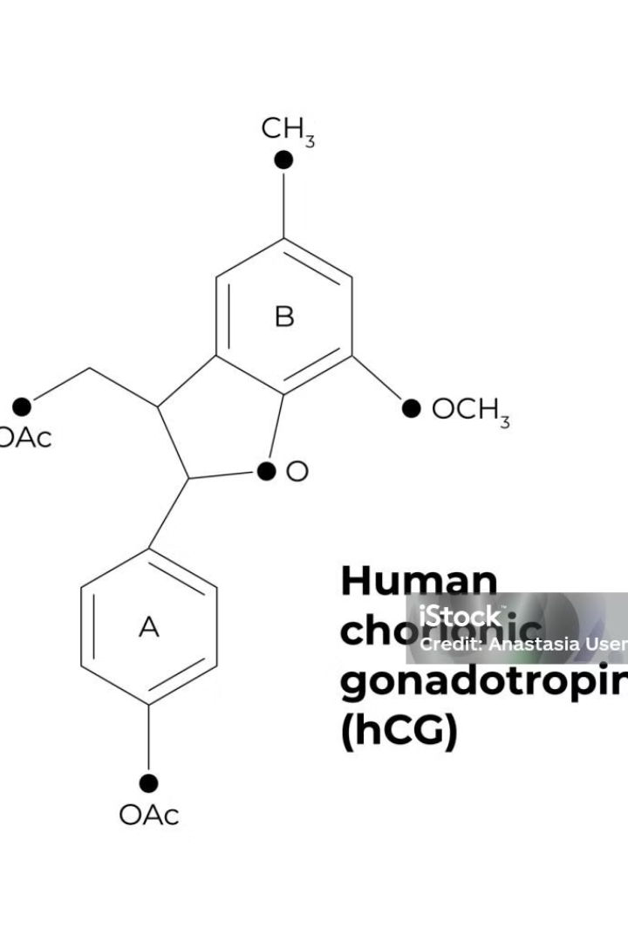
Pemeriksaan HCG: Tujuan dan Indikasi
Pemeriksaan HCG bertujuan untuk mendeteksi adanya hormon HCG (Human Chorionic Gonadotropin) dalam tubuh. Indikasinya mencakup mendiagnosis kehamilan, memantau kehamilan ektopik, memantau keguguran, dan mendiagnosis penyakit trofoblastik gestasional. Hormon HCG diproduksi oleh plasenta setelah implantasi embrio, sehingga keberadaannya mengindikasikan kehamilan.
Diagnosa Kehamilan
Mendeteksi kehamilan dini.
Kehamilan Ektopik
Memantau kehamilan di luar rahim.
Keguguran
Memantau kondisi setelah keguguran.
Penyakit Trofoblastik
Mendeteksi penyakit terkait plasenta.

Slide 9
Prosedur Pemeriksaan HCG
Pemeriksaan HCG dapat dilakukan melalui tes urin atau tes darah. Tes urin menggunakan strip uji kehamilan dan sebaiknya dilakukan dengan urin pagi. Tes darah dilakukan di laboratorium dan lebih akurat serta kuantitatif. Hasil positif menunjukkan terdeteksi HCG, yang mengindikasikan kemungkinan hamil. Hasil negatif menunjukkan tidak terdeteksi HCG, yang mengindikasikan kemungkinan tidak hamil atau pemeriksaan terlalu dini.
Tes Urin
1
Menggunakan strip uji kehamilan.
Tes Darah
2
Dilakukan di laboratorium.
Interpretasi
3
Positif atau Negatif.

Slide 10

Kesimpulan dan Rekomendasi
Pemeriksaan glukosa urin, golongan darah, dan HCG merupakan bagian penting dalam praktik kebidanan. Memahami prosedur dan interpretasi hasil membantu memberikan pelayanan yang optimal kepada pasien. Disarankan untuk selalu mengikuti protokol pemeriksaan yang berlaku dan berkonsultasi dengan dokter untuk hasil yang meragukan. Dengan pemeriksaan yang tepat, kesehatan ibu dan janin dapat terpantau dengan baik.
1
Pemeriksaan Penting
Glukosa urin, golongan darah, dan HCG.
2
Pemahaman Prosedur
Penting untuk pelayanan optimal.
3
Ikuti Protokol
Selalu ikuti protokol pemeriksaan.
4
Konsultasi Dokter
Untuk hasil yang meragukan.

